Slide 1
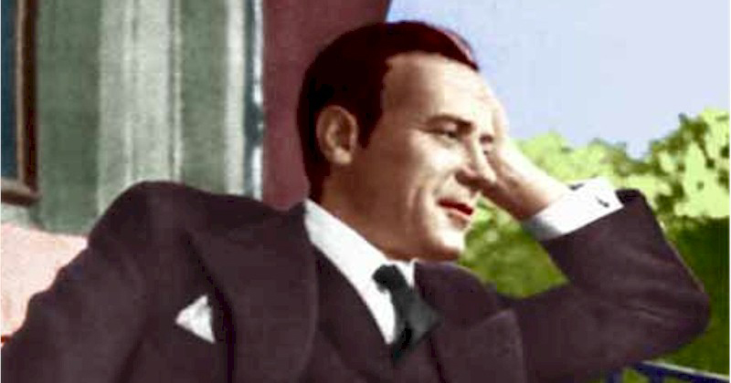
Доктор
Михаил
Афанасьевич
Булгаков
Работу выполнила:
Преподаватель русского языка и литературы
ГБПОУ МО МОМК №1 Красногорский филиал
Окунева И.А.

Slide 2
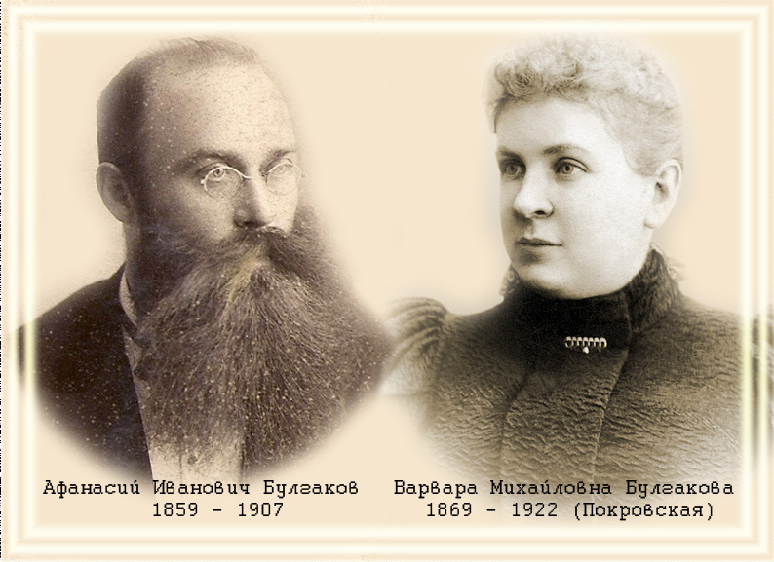
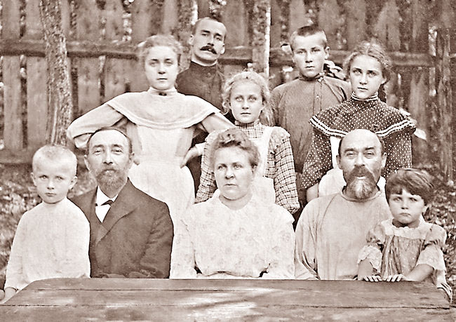
Михаил Афанасьевич Булгаков родился в Киеве 15 мая 1891 года. У Булгаковых было семеро детей. Это была интеллигентная семья, сплоченная и веселая. Отец, преподаватель Киевской духовной академии, умер рано, а мать сказала детям: «Я не могу вам дать приданое или капитал. Но я могу вам дать единственный капитал, который у вас будет, — это образование».

Slide 3
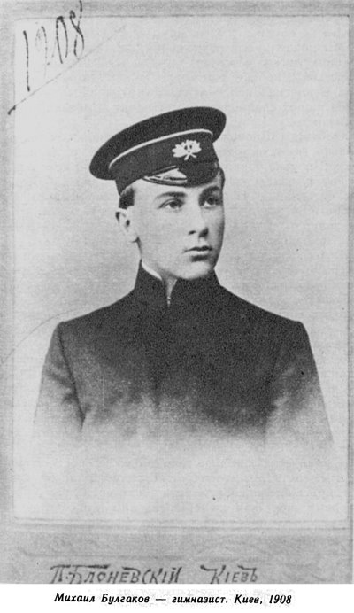
Мальчиком Михаил учился в Первой мужской гимназии, где получил блестящее образование. Юный Булгаков не только постигал науку, он писал стихи, рисовал карикатуры, играл на рояле, пел. Увлекался энтомологией, собрал хорошую коллекцию бабочек. Участвовал в импровизированных спектаклях, увлекался футболом, который тогда входил в моду, и, естественно, не избегал романтических встреч.

Slide 4
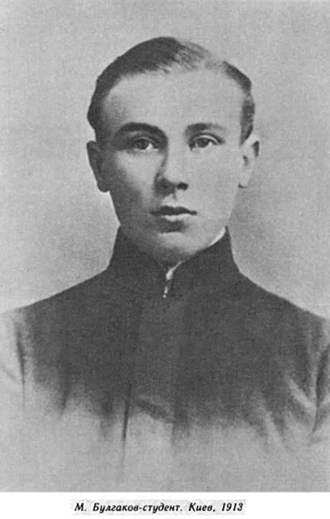
Выбор профессии
Но вот в 1909 году гимназия окончена.
В 1909 году Михаил поступил на медицинский факультет Киевского университета.

Slide 5
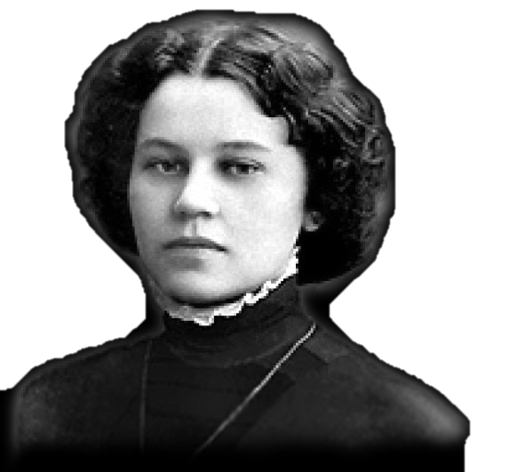
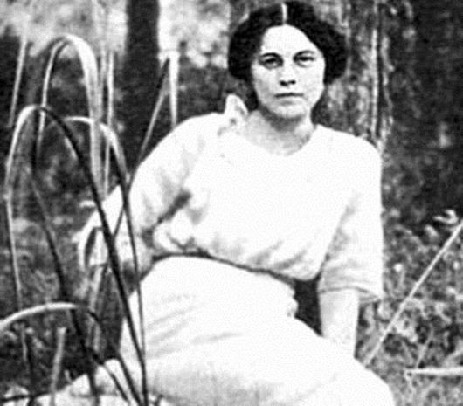
А в 1913-м он, студент второго курса, женится на своей избраннице — Татьяне Лаппе. Их роман длился почти пять лет. Он часто приезжал в Саратов, грозился застрелиться, если тотчас не увидит любимую, даже бросал учебу. Родители в качестве приданого выделили столовое серебро и золотые украшения. Михаил заказал особые обручальные кольца с выгравированными внутри именами. Позже, в голодные годы, все это было продано.

Slide 6
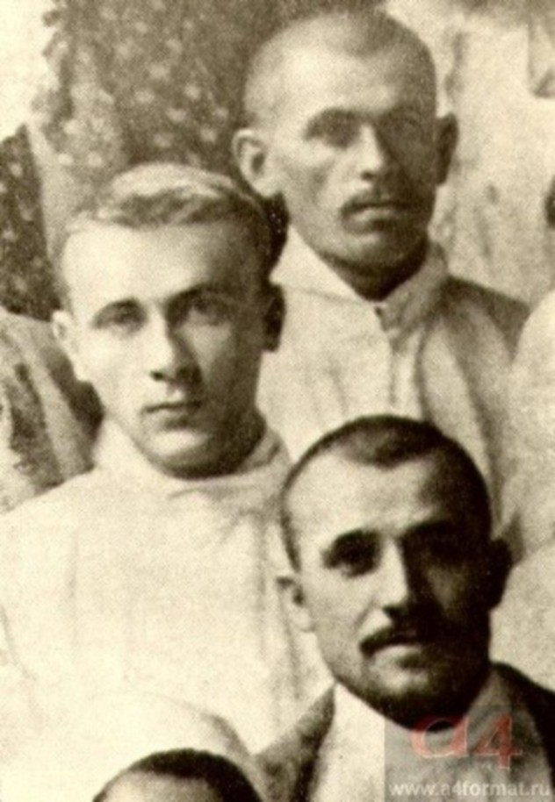
Но вот грянула Первая мировая война. Благополучные, беспечные времена закончились, и наш герой окунулся в круговерть событий. В августе 1914 года студент-медик Булгаков помог родителям жены организовать в Саратове лазарет для раненых и работал там врачом-санитаром.

Slide 7
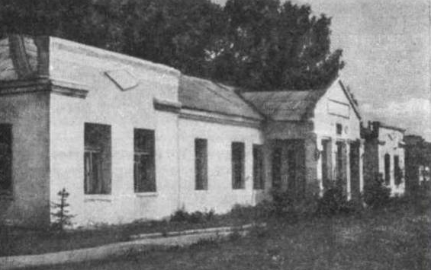
По окончании службы на фронте Булгаков был направлен в распоряжение смоленского губернатора. Его определили заведующим врачебным пунктом в Сычовский уезд, село Никольское. Это была невероятная глухомань. Булгаков прибыл туда с женой в сентябре 1916 года и стал земским лекарем.

Slide 8
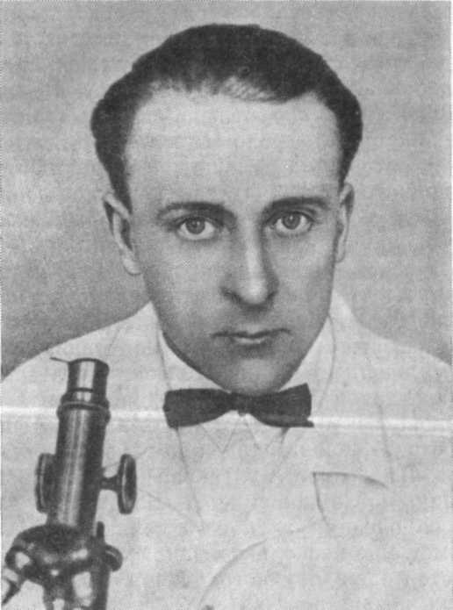
Самый драматический случай, имевший серьезные последствия, произошел с Булгаковым, когда к нему привезли ребенка, больного дифтеритом. Врачу пришлось через трубку отсасывать из горла дифтеритные пленки. Чтобы не заразиться, он сделал себе прививку, что вызвало приступ страшной аллергии. Лицо распухло, тело покрылось сыпью, начался нестерпимый зуд. В ногах появились сильные боли. Как врач Булгаков считал, что помочь ему может только морфий.

Slide 9
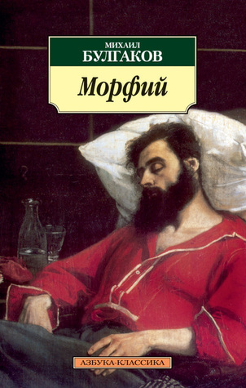
Но через год Булгакову удалось перевестись в земскую больницу в городе Вязьме, где он получил должность заведующего инфекционным и венерическим отделениями. После деревенской глуши большой уездный город вызвал восторг: наконец-то электричество после керосиновой коптилки, современное по тогдашним меркам медицинское оборудование. Все это нашло отражение в рассказе «Морфий».

Slide 10
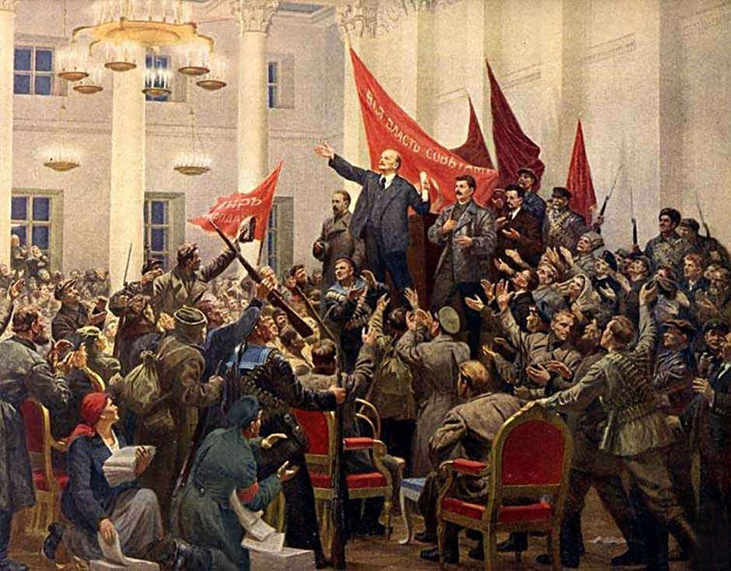
Октябрьские события 1917 года застали Булгакова в Вязьме, но из-за пристрастия к морфию он не слишком обратил на них внимание. Все это время Булгаков пытался освободиться от воинского призыва и с этой целью отправился в Москву. У него также была тайная надежда вылечиться там от наркотической зависимости в клинике знакомого врача.

Slide 11
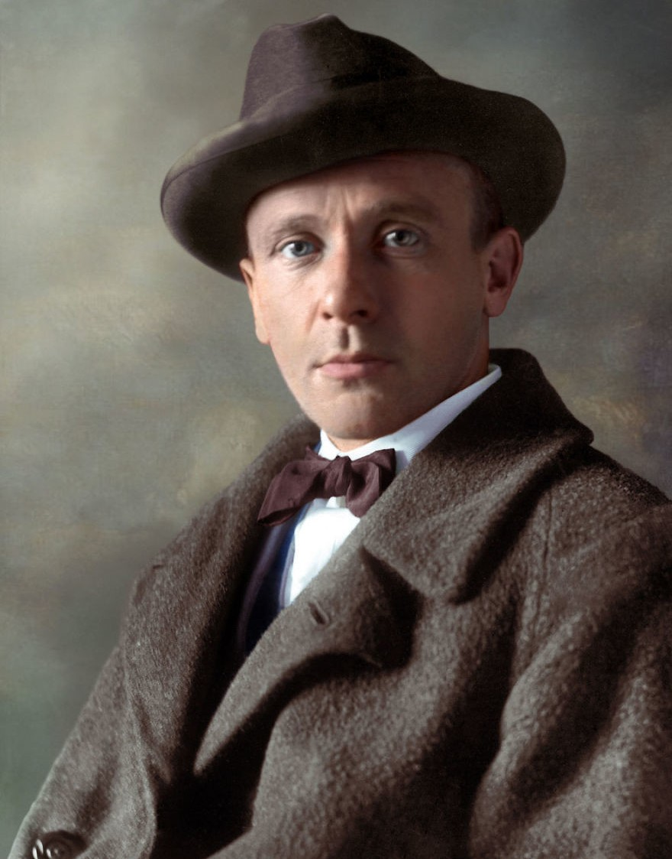
Уже ничто не связывало Булгакова с работой в Вязьме, и они с женой уехали в Киев, где поселились в опустевшем родительском доме. Именно здесь благодаря усилиям жены и второго мужа матери, доктора Воскресенского, Булгаков избавился от наркотической зависимости и выздоровел. Он открыл частную практику как венеролог. Но нормальной жизни не получилось.

Slide 12
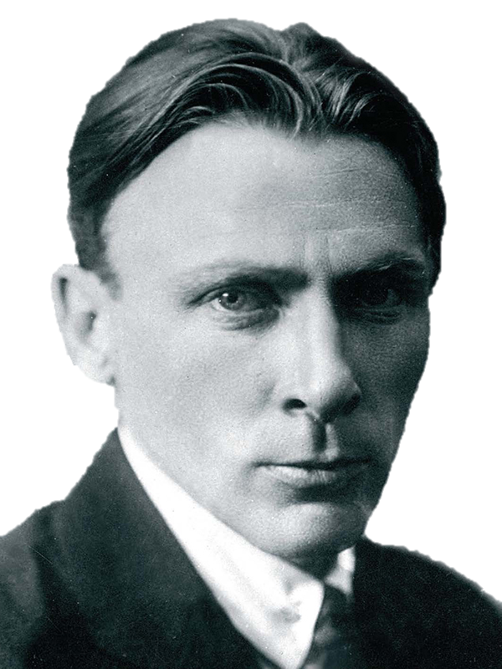
В начале 1920 года Михаил Булгаков решил расстаться с медициной и заняться литературной деятельностью. Он начинает сотрудничать с местными газетами, но тут заражается свирепствовавшим в то время возвратным тифом. Пора для болезни была неподходящая: белые отступают, советуют Татьяне забрать мужа и уходить вместе с ними.

Slide 13
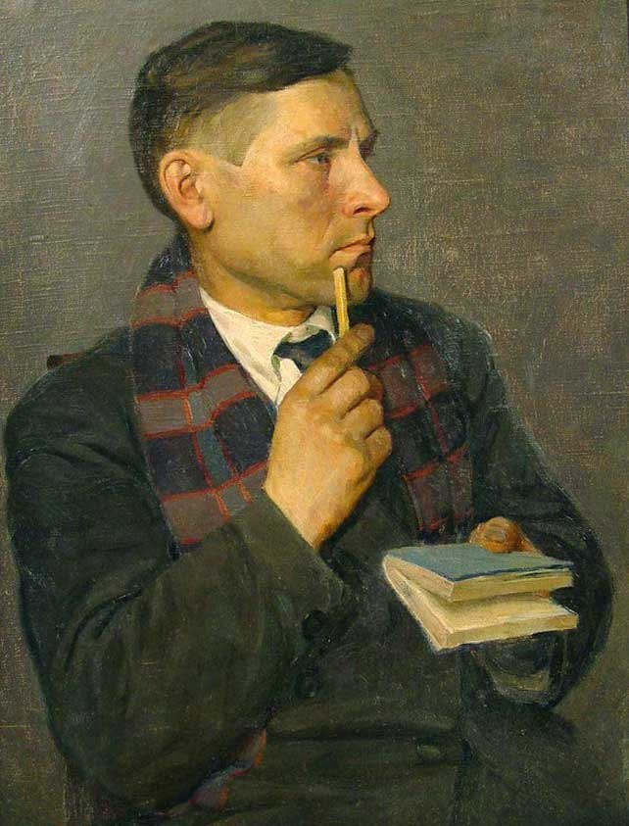
Но она не решается: температура у больного поднялась выше сорока, он бредит, почти без сознания и может умереть по дороге. Булгаковы остаются в городе. Верная Тася — так звали Лаппу все знакомые — выходила мужа и на этот раз. Когда Булгаков выздоровел, во Владикавказе уже была советская власть. Чтобы заработать на жизнь, он обращается в ревком и начинает работать журналистом.

Slide 14
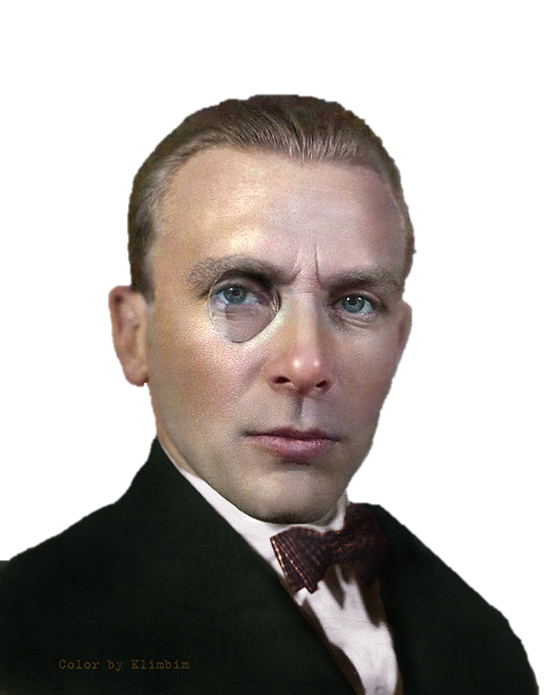
В Москве Булгаков долго мучился, чтобы поддержать существование семьи. По советским временам Булгаков выглядел необычно: всегда подтянутый, элегантный, в рубашке с накрахмаленным воротничком и бабочке, с моноклем. Он служил репортером и фельетонистом в газетах, но получал гроши. У него не было денег даже на то, чтобы приехать на похороны матери в Киев.

Slide 15



К середине 20-х годов у Булгакова вышли «Дьяволиада» и «Роковые яйца», «Записки на манжетах», были опубликованы десятки рассказов, очерков, фельетонов.

Slide 16
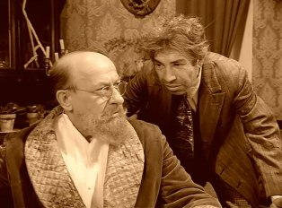

Написанная в начале 1925 года повесть «Собачье сердце» была запрещена к печати. Успех произведений Булгакова вызывал зависть коллег по цеху и неприязнь литературных критиков. А вот что писала «Комсомольская правда»: «Булгаков чем был, тем и останется, новобуржуазным отродьем, брызжущим отравленной, но бессильной слюной на рабочий класс и его коммунистические идеалы»… Постепенно к травле подключились «органы». Писателя несколько раз вызывали на допросы, в его квартире был произведен обыск. Конфисковали дневники и рукопись «Собачьего сердца».

Slide 17


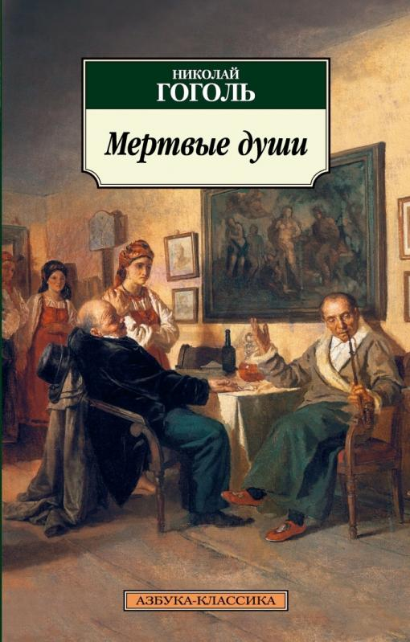
Посмертная слава
Однако после знаменитого звонка Сталина, о котором говорила вся Москва, положение писателя-изгоя изменилось. Его приняли на работу в театр, он начал рецензировать пьесы молодых авторов. В 30-е годы Булгаков всецело отдался литературному творчеству — работал над романом «Мастер и Маргарита», готовил пьесы: «Мертвые души» по Гоголю, «Мольер», «Иван Васильевич» и другие. Однако ни одна из них не была поставлена на сцене. Разочарованный писатель порвал с театром. И вновь на его произведения был наложен негласный запрет.

Slide 18
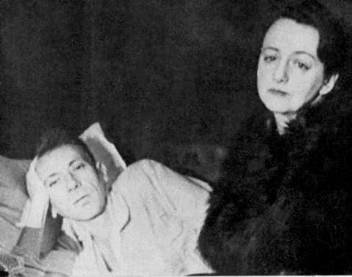
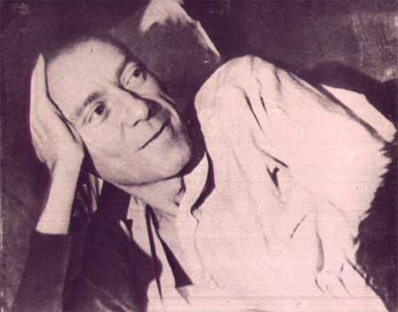
Он слег осенью 1939 года. Еще перед женитьбой он говорил Елене Сергеевне, что будет тяжело умирать. Навещавшим его друзьям Булгаков подробно рассказывал, как будет развиваться его болезнь в течение полугода до смерти, называя поэтапно недели, месяцы и даже числа. Болезнь протекала точно по его прогнозу. Булгаков ослеп и умер через отведенные полгода, 10 марта 1940-го.

Slide 19
Спасибо за внимание!

